Slide 1
Svjetski tjedan svemira
WORLD SPACE WEEK, 2024.

Slide 2
Tjedan svemira u TITUŠU
U našoj školi već deset godina obilježavamo tjedan svemira od 4. do 10. listopada.
Tijekom tjedna učenici su se mogli upoznati sa zanimljivostima vezanim uz svemir, vođene su debate na temu klimatskih promjena, opasnostima koje nam prijete iscrpljivanjem prirodnih resursa.
Izrađivali su poučne plakate, na satovima matematike povezali su svemir kroz potencije broja 10.
Na nastavi likovne kulture slikarskom tehnikom dočarali su svemir.
Hodnici škole bili su izložba radova.
Sudjelovali su učenici osmih razreda.
Učiteljice : Sanja Martinko,prof.,Dunja Jagetić,prof.,Andreja Hren,prof.,Dragica Antolović,prof.

Slide 3
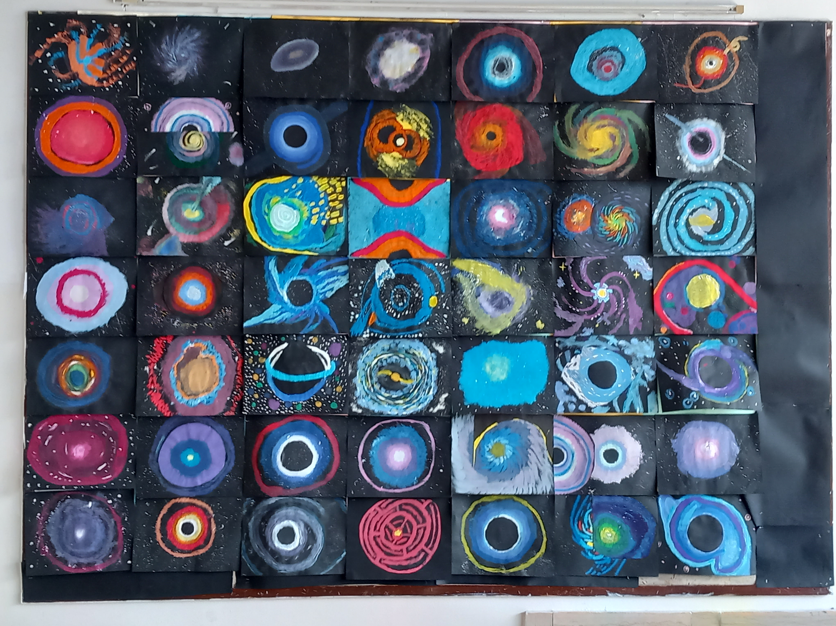

Slide 4
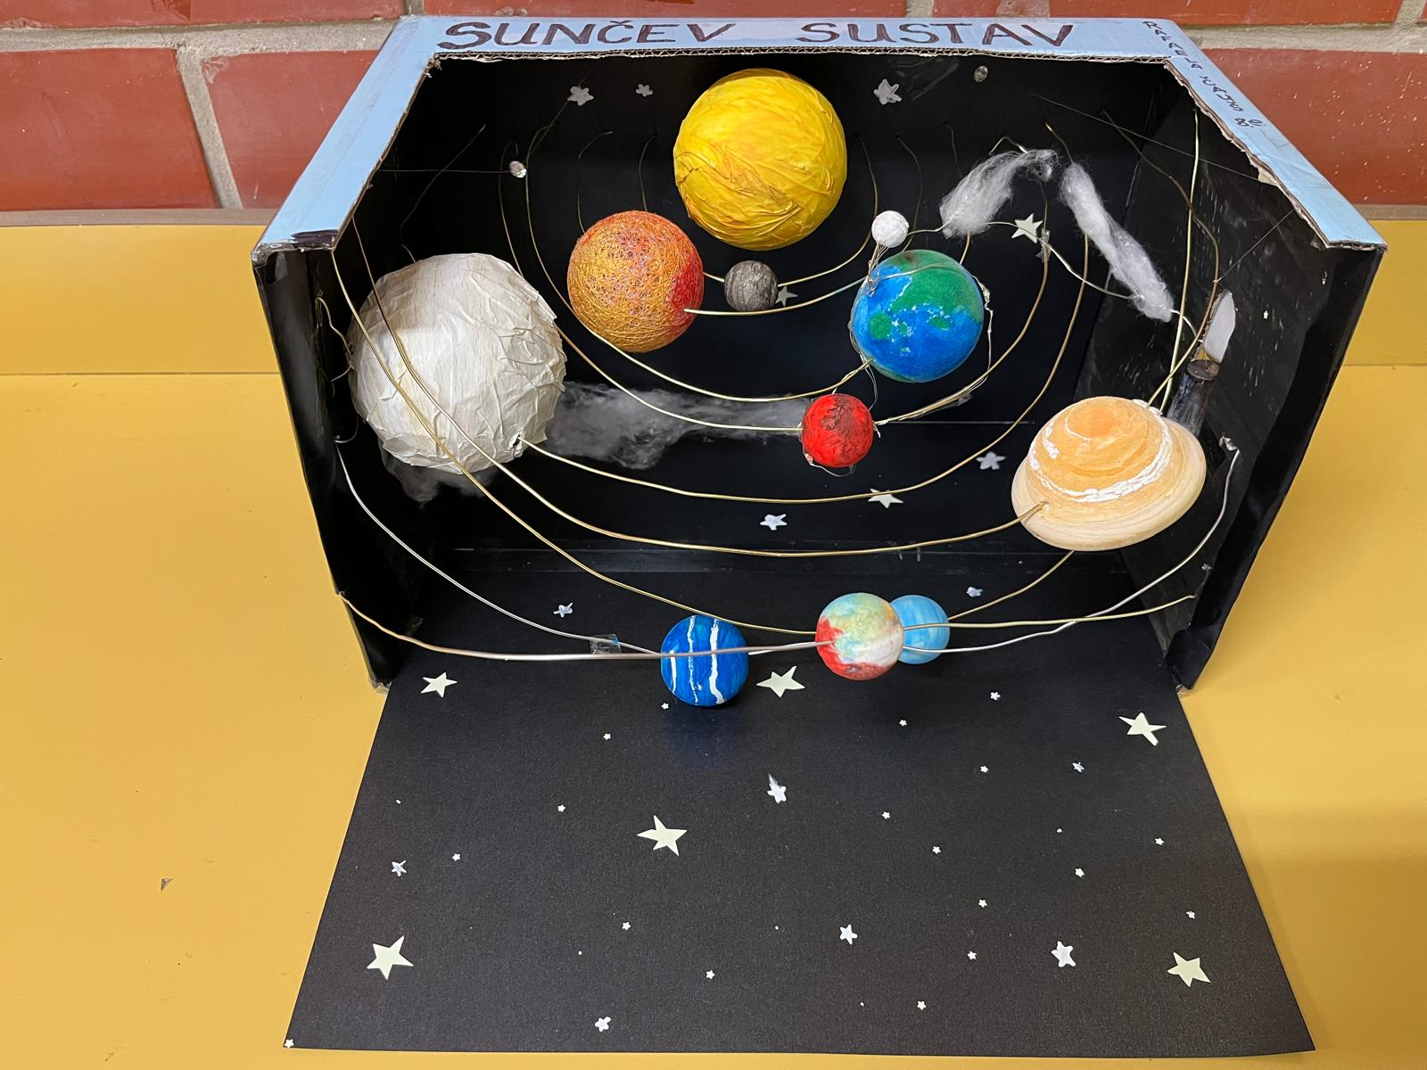

Slide 5
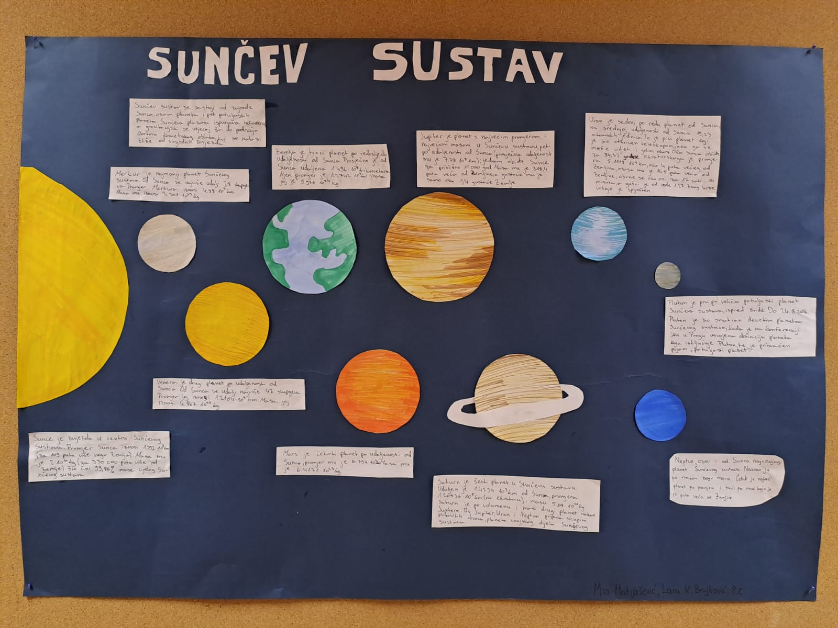
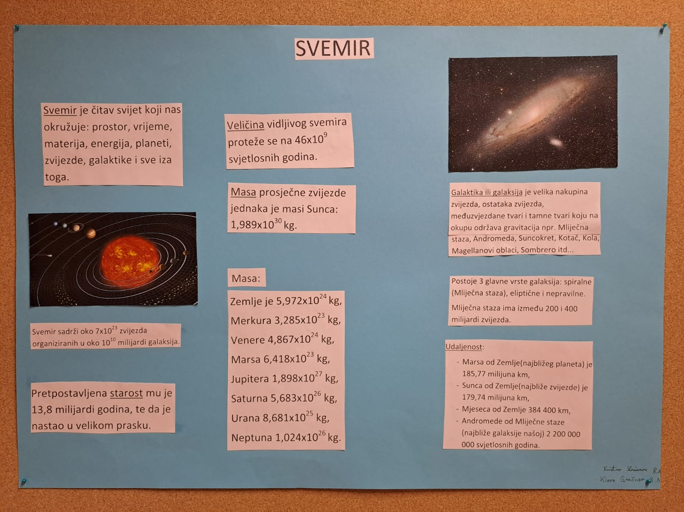

Slide 6
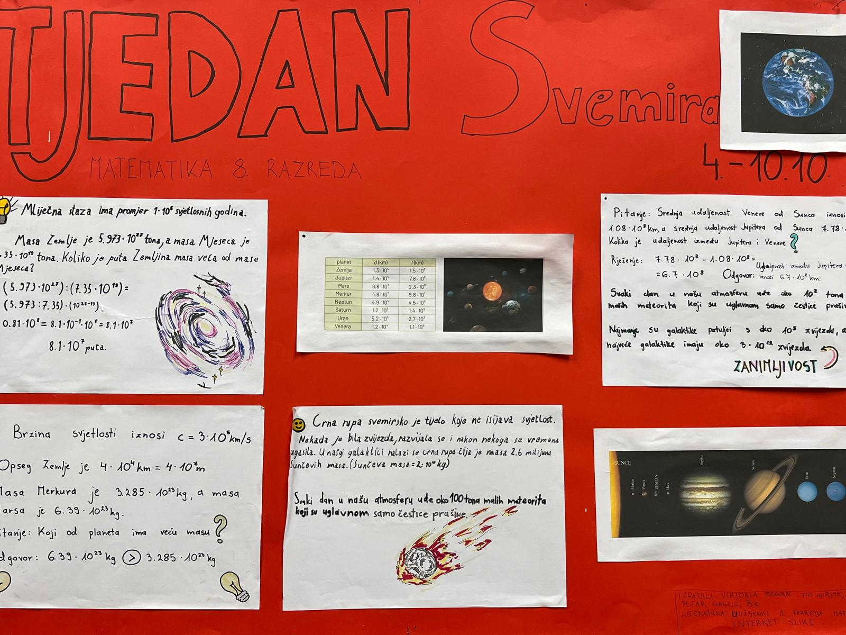
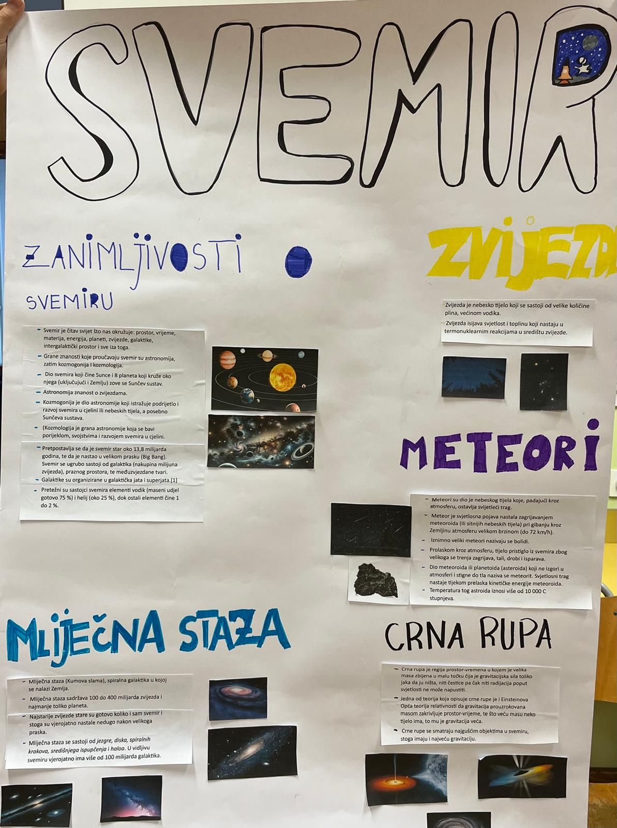
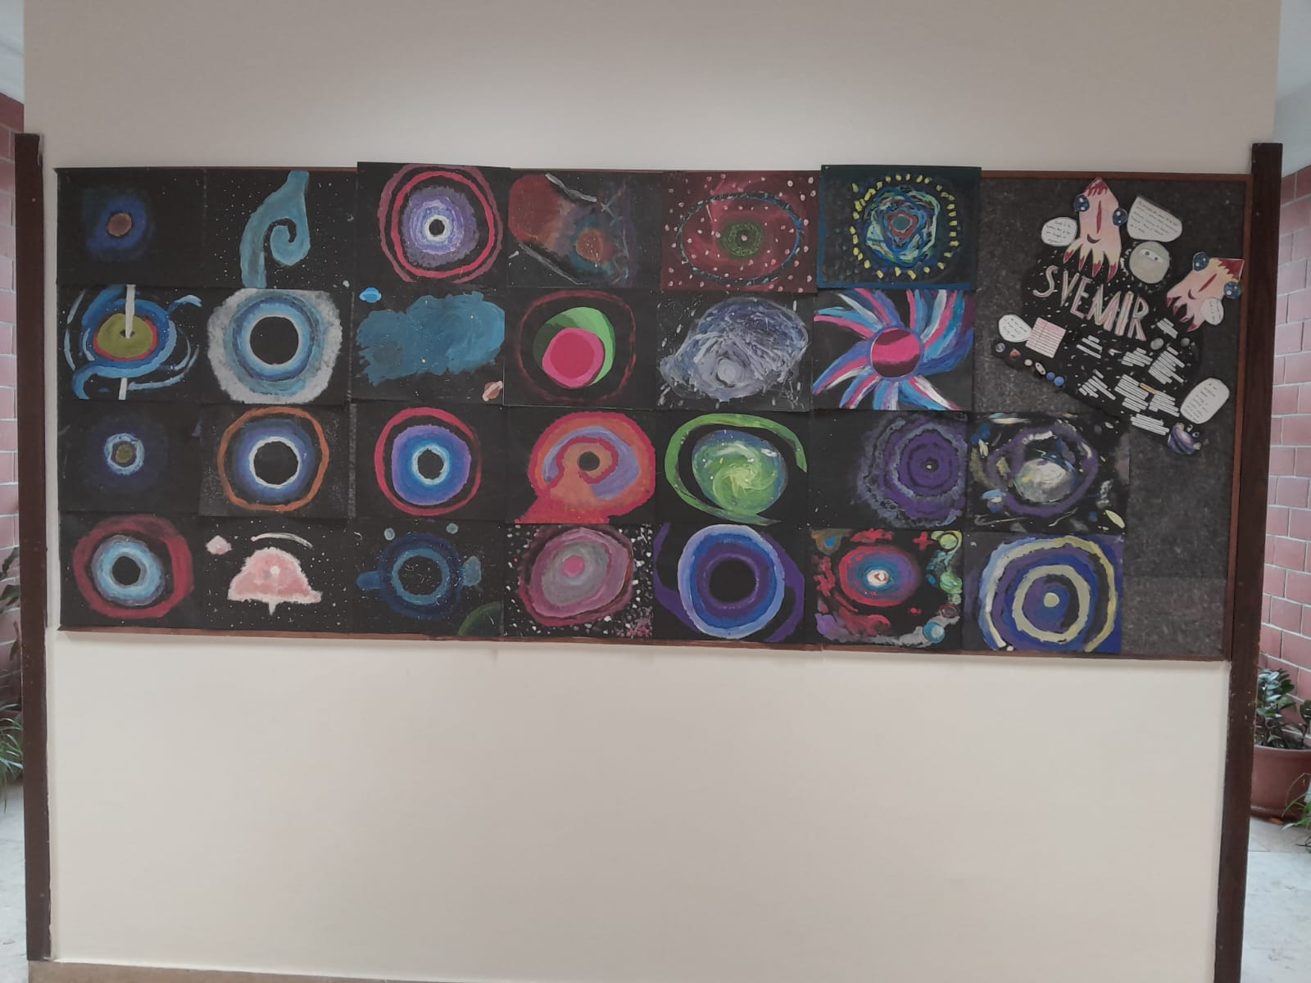

Slide 7
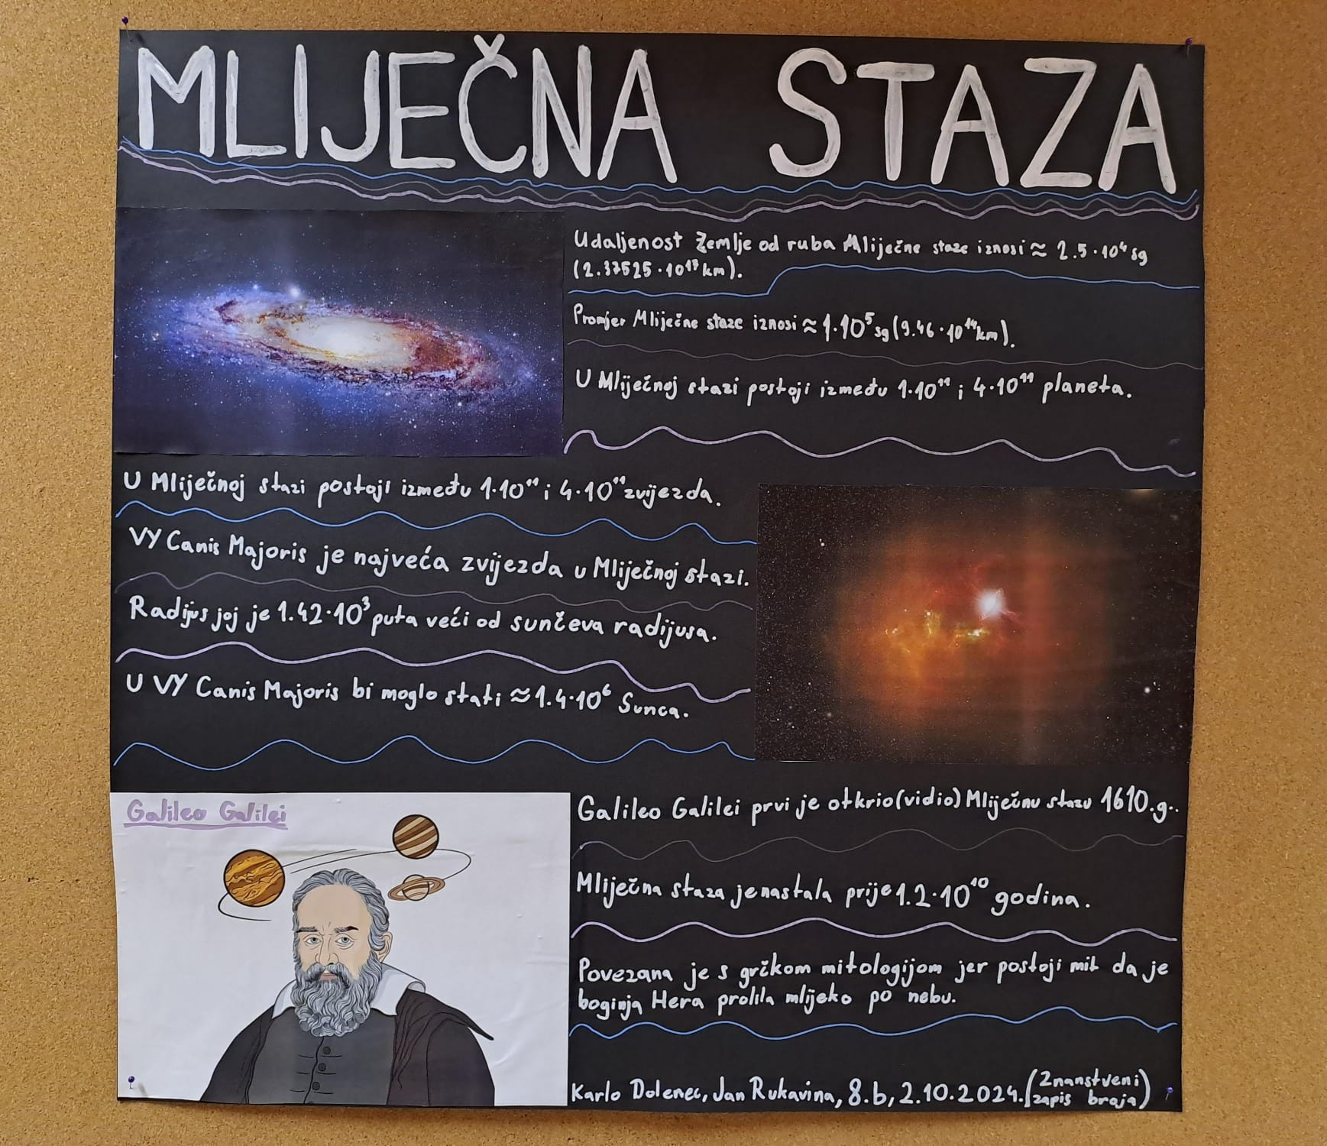

Slide 8
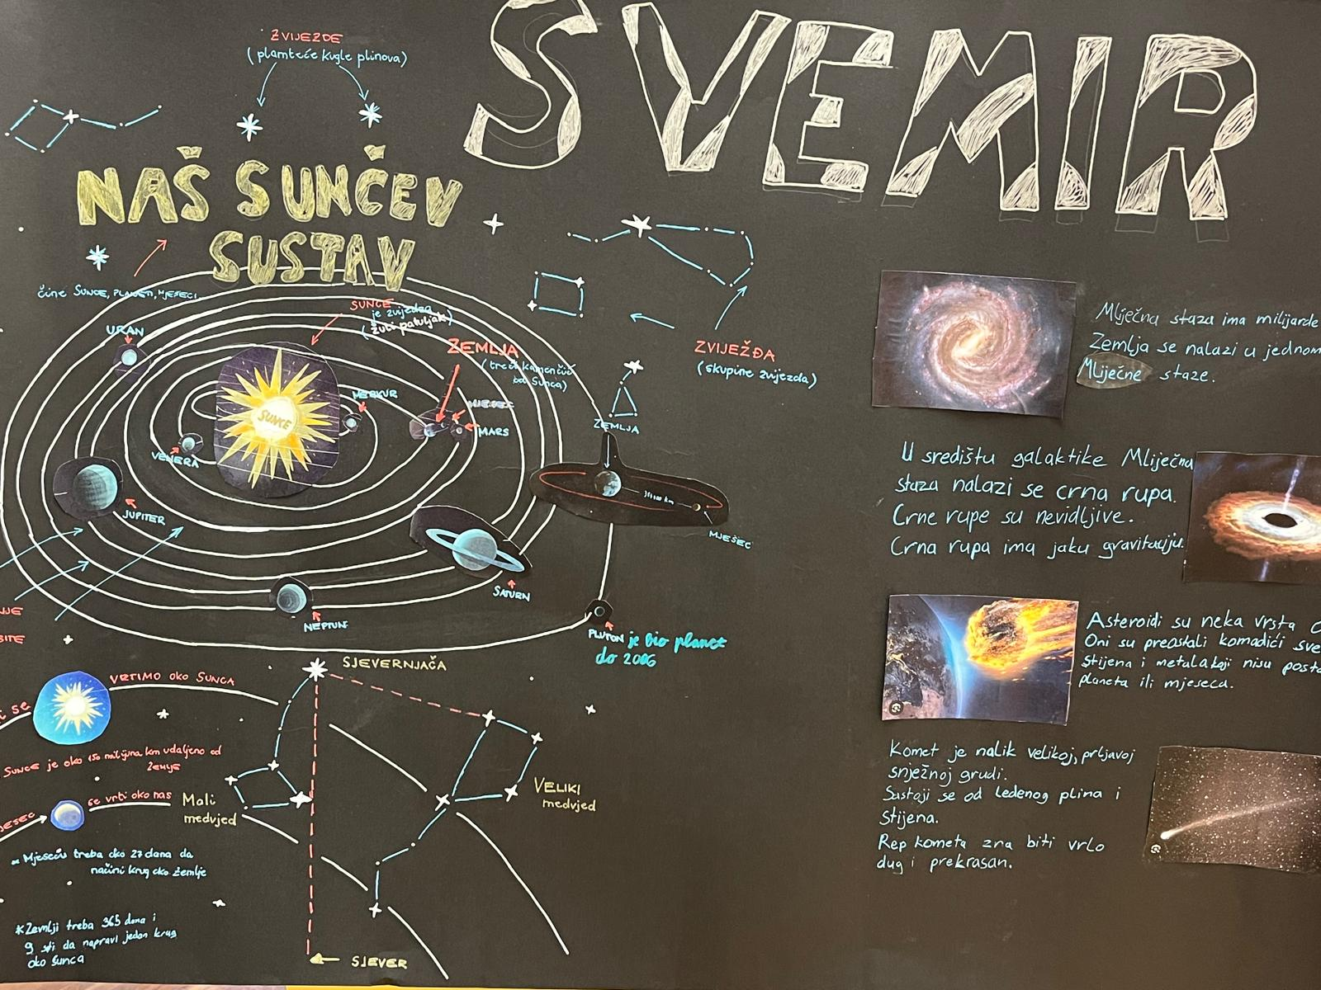

Slide 9
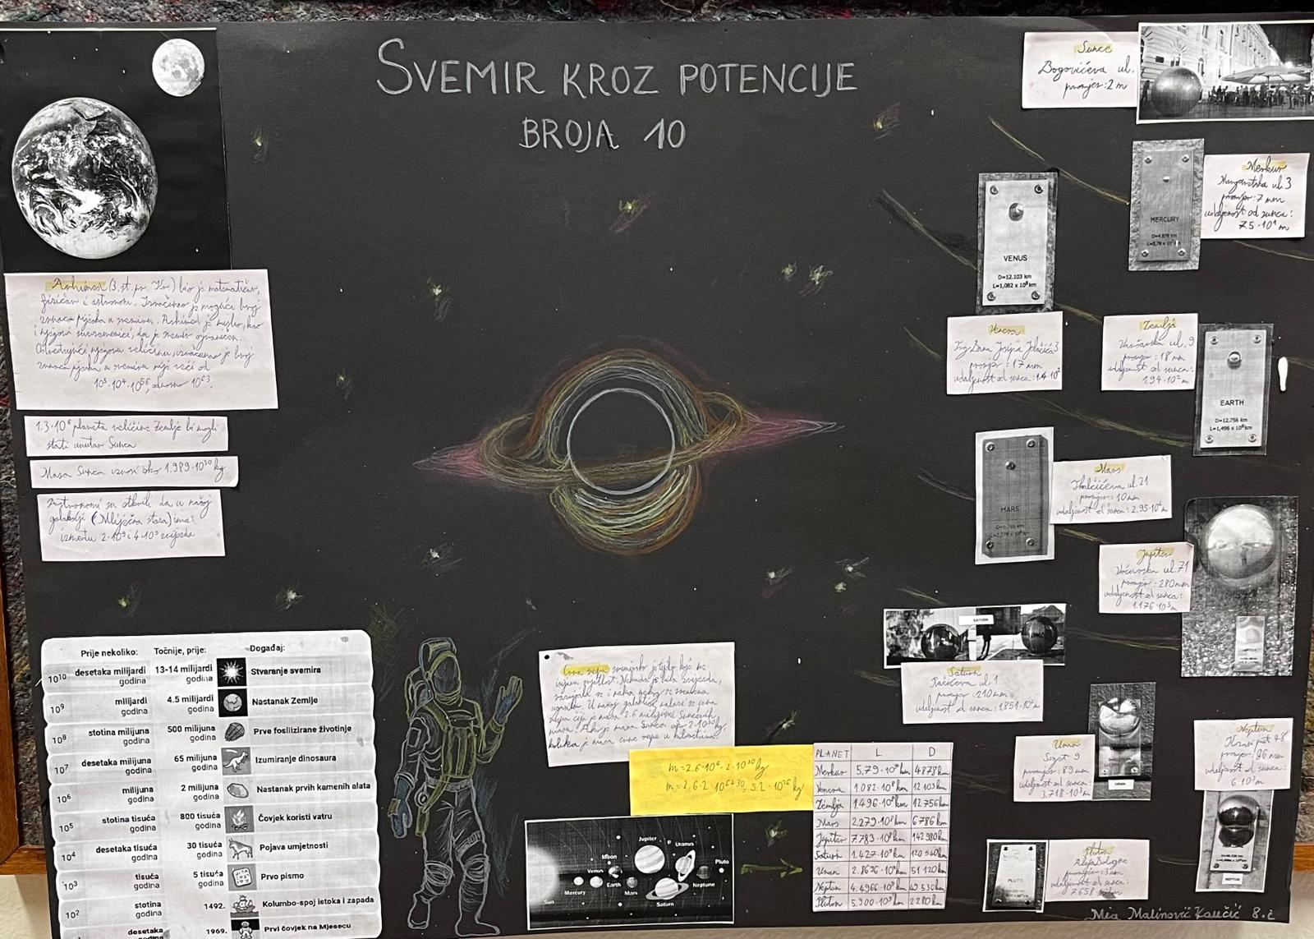

Slide 10
